Slide 1



빌리傘
우산 대여 시스템
202244041 박계윤
202244090김형철

Slide 2
목차
01
선정 이유 및 구현하고자 하는 프로그램
02
구현에 필요한 프로그램

Slide 3

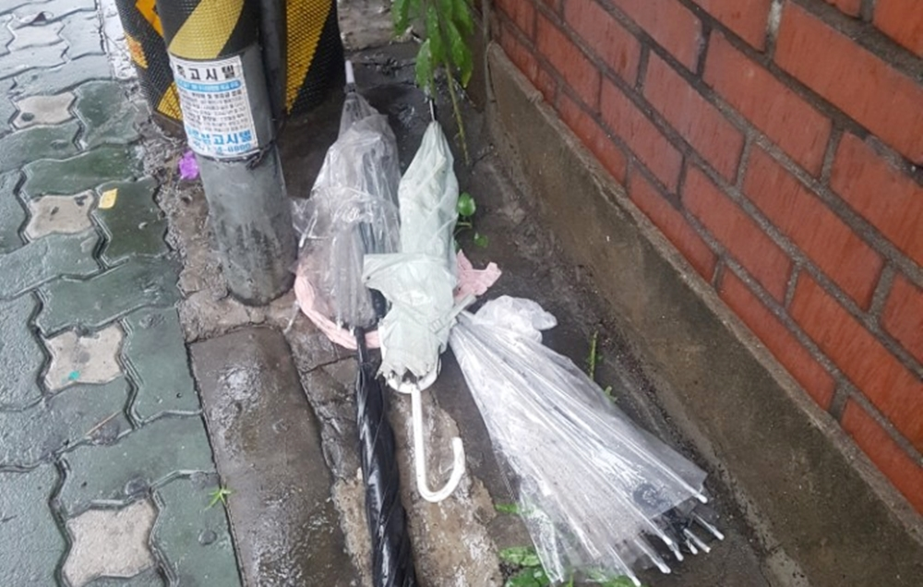
선정이유

Slide 4
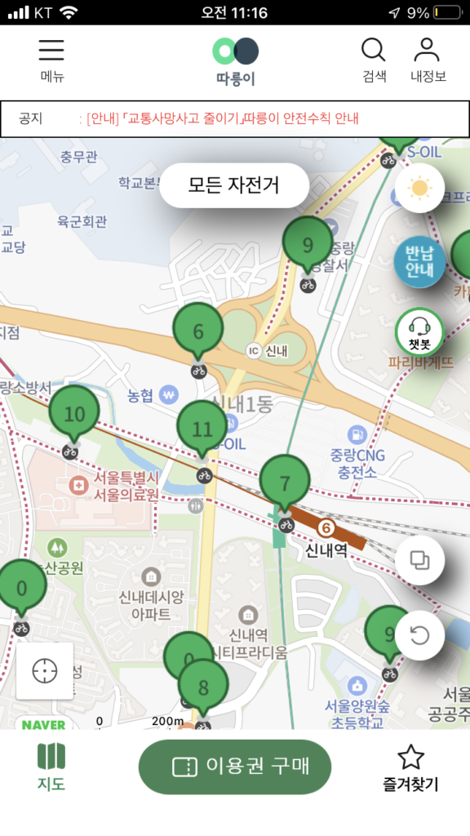
구현하고자 하는 서비스

Slide 5



구현에 필요한 프로그램
프론트엔드 : React
백엔드 : node.js
데이터베이스 : MySQL

Slide 6
Q&A

Slide 7
THANK YOU

